Slide 1











Expressupi
Store Plataform
INICIO
ACERCA
DESCARGA
CONTACTO
¿Un mal control en tu administración?
Con Expressupi se te facilitará.
Política de privacidad Términos de Uso
Todos los derechos reservados.

Slide 2


Expressupi
Store Plataform
INICIO
ACERCA
DESCARGA
CONTACTO
AYÚDANOS A BRINDARTE MEJORES SERVICIOS.
CONTACTO
Ingresa tu correo
Ingresa texto
Enviar

Slide 3

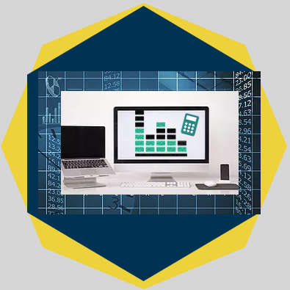
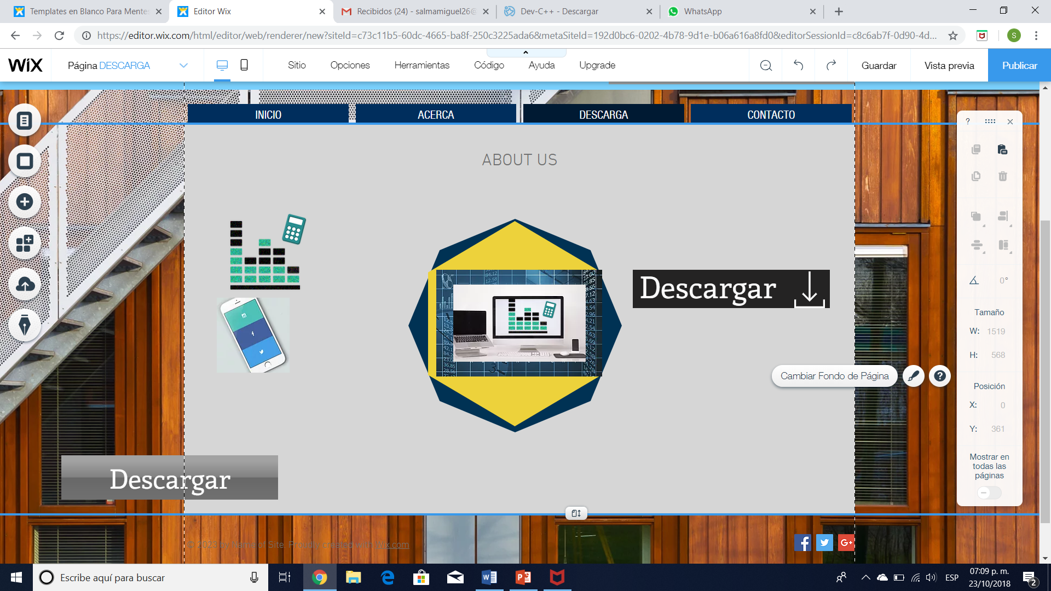
Expressupi
Store Plataform
INICIO
ACERCA
DESCARGA
CONTACTO
Expressupi
Programa diseñado para un mayor control en la administración de una tienda, podiendo añadir diferentes apartados.
Política de privacidad Términos de Uso
Todos los derechos reservados.

